Slide 1

<System Root>
users
history
data
sasuser001
result01
config
history
in
PhysicalRisk
staging
config
ApplicationX
result
predefined
dm
work
staging
PhysicalRisk
userX
…
ApplicationX
result50
predefined
PhysicalRisk
ApplicationX
users

Slide 2

Web Browser
SAS Server (Cloud)
1
2
SAS Visual Analytics
VA Report
LASR Directory
LASR Library
VA Report Viewer
画面設定xml
SAS Stratum
Workflow
SAS programs
SAS Studio
Directory

Slide 3
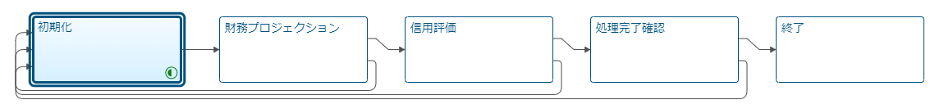

Slide 4


<RSU Stepping Stones Root>
bin
work
rsu_stepping_stones_v210.sas7bdat
rsu_steppingstones_activate.sas
<System Root>
data
program
<System Root>
program
macros

Slide 5
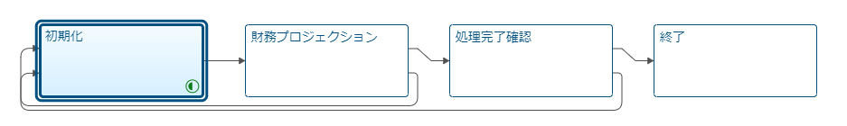
SAS Folders
Shared Data
SAS Visual Analytics
Climate Risk
PhysicalRisk
dm
sasuser001
userX
ApplicationX

Slide 6











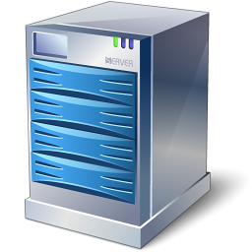
General User（user_X）
SASStudioのUI
WinSCPなど
各ユーザー専用の入力データ保持ディレクトリ
既定データ
入力情報 set
個社情報
財務情報
計算設定
…
user_X/staging
predefined/***Risk
upload
登録・変更
モデル
シナリオ
パラメータテーブル
システム設定ファイル
Admin User
ワークフロー進行
（計算実行）
SAS Stratum
VA
user_X/result
user_X/history
結果閲覧
計算履歴
財務プロジェクション結果
信用評価結果
download
Client PC
SAS Server
(Cloud)

